Slide 1
MODUS Consult MES
MES
ERP
BI
MS-Office
DMS
MODUS Consult MES:
Ganzheitlich integriert!

Slide 2
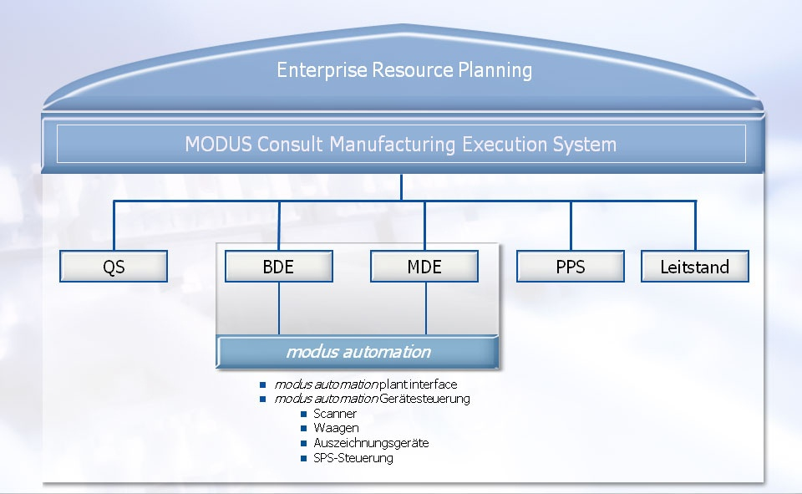

Slide 3
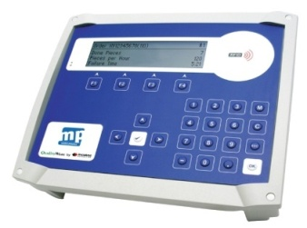
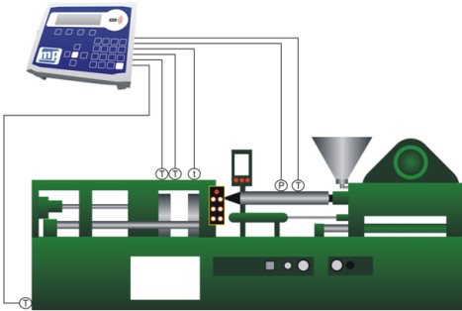
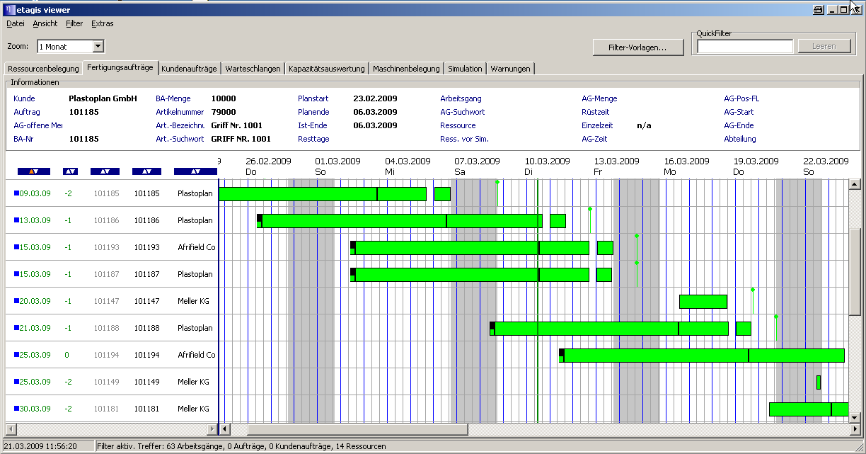

MODUS Consult MES
Geschlossener Regelkreis:
MODUS Consult MES

Slide 4
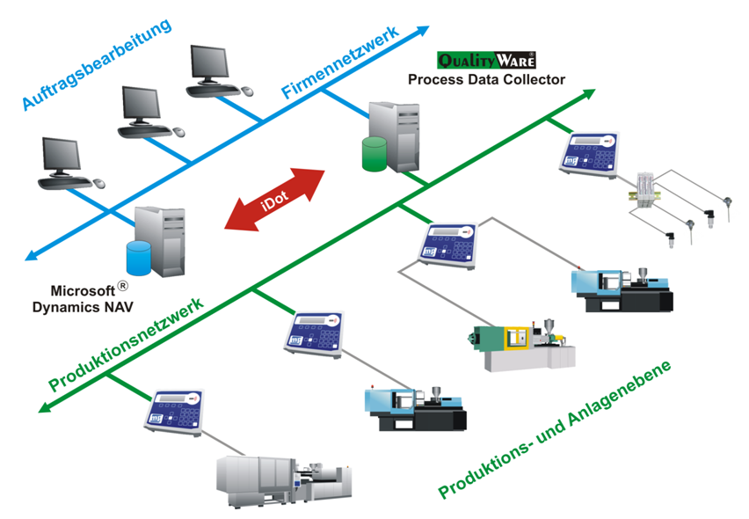
MODUS Consult MES

